Slide 1

Position-aware Graph Neural Networks
ICML 2019，CCF Rank A
周威 2020.5.8
Notes:
大家好，我是周威。今天主要给大家介绍的文章是Position-aware Graph Neural Networks，这篇文章发表在ICML 2019上，是人工智能领域的一个A类会议，

Slide 2
01
研究背景
Research Background
02
P-GNN模型
Position-aware Graph Neural Networks
目录
CONTENT
03
学术合作项目
T-Graph
04
总结
Reference

Slide 3
01
研究背景
Graph
Graph Embeddings
Graph Neural Networks

Slide 4

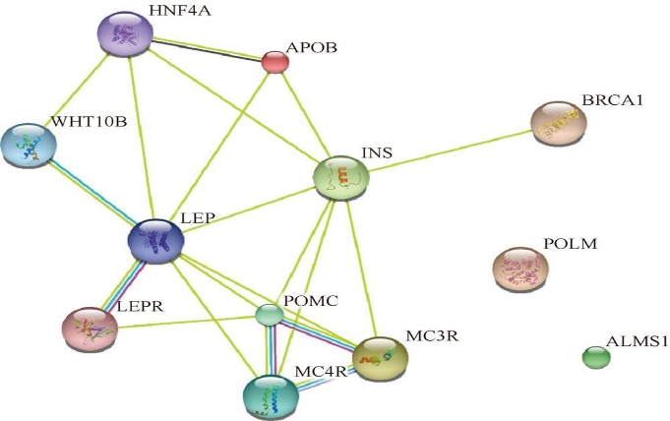

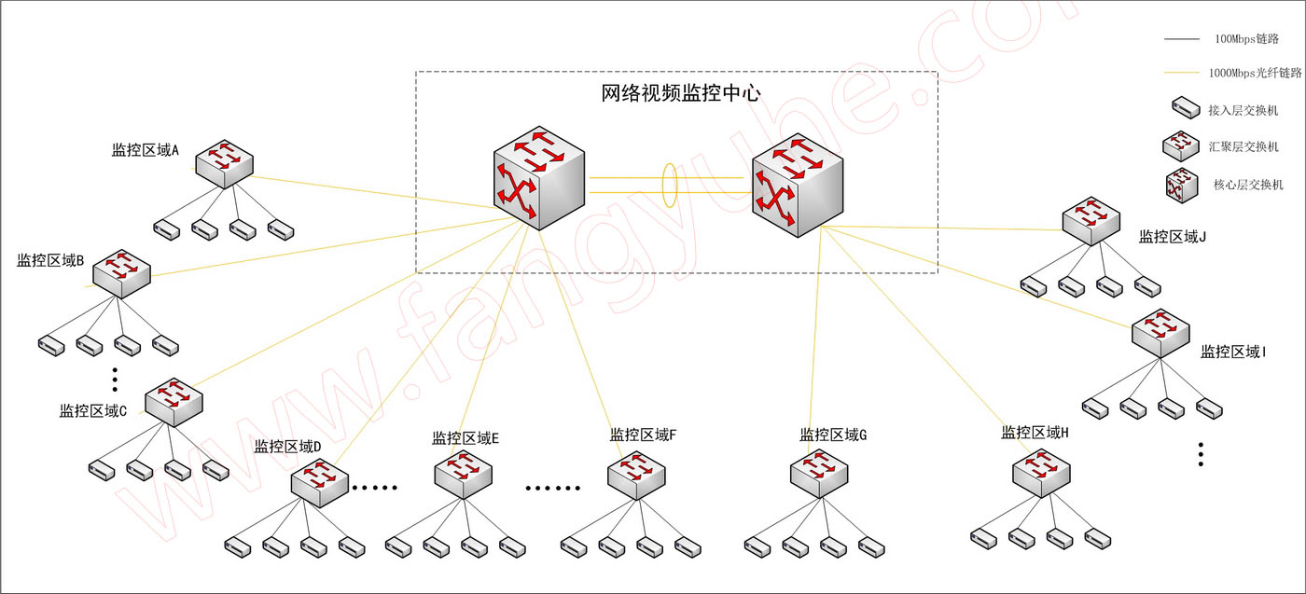
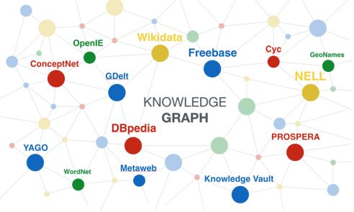
Graph
(a) protein
(b) Social network
(c) Communications network
(d) Knowledge Graph
Notes:
由于图的表现能力很强，所以很多事物都可以用图刻画，比如蛋白质相互作用、社交网络、知识图谱等。对图进行研究可以解决一些问题。
对于图的研究可以解决一些问题：生物分子中蛋白质功能、相互作用的预测；社交网络中如QQ上推荐可能认识的朋友；通信网络中异常事件的预测与监控；基于知识图谱的信息检索、推荐系统等。因此对于图的研究具有重大的潜在价值。
然而图是由节点和边构成的非规则数据形式，无法直接应用当前的机器学习方法进行处理。因此学术界提出了图嵌入的方法对图进行学习

Slide 5
Graph Embeddings
▪ Vector representation of nodes in graphs
- Random-walk-based (DeepWalk, node2vec, LINE…)
→ limited to transductive settings & cannot incorporate node attributes
Notes:
在介绍Graph Embedding之前，我们先回顾什么是Embedding？Embedding在数学上是一个函数，将一个空间的点映射到另一个空间，通常是从高维抽象的空间映射到低维的具象空间。Embeding的意义将高维数据转换到低维利于处理；同时还有减小存储空间的作用
Graph Embedding 就是将图中的节点 映射到一个低维的向量空间
其中一类embedding 方法叫是基于随机游走策略的 如 DeepWalk, node2vec, LINE 等等
但是，这种方法泛化能力较差，到了新图上需要重新训练，同时，不能处理节点的特征信息
转导推理（Transductive Inference）是一种通过观察特定的训练样本，进而预测特定的测试样本的方法。另一方面，归纳推理（Induction Inference）先从训练样本中学习得到通过的规则，再利用规则判断测试样本。

Slide 6
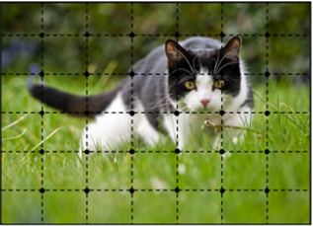
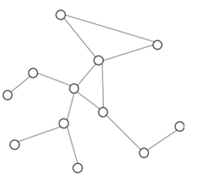
Graph Neural Network
▪ Vector representation of nodes in graphs
- Graph Neural Networks (GNNs)
▪ Why Graph Neural Networks (GNNs)
image in Euclidean space
graph in non-Euclidean space
CNN
→
卷积核
GCN
→
拉普拉斯矩阵
Notes:
第二类图嵌入的方法就是GNN。首先思考一个问题，为什么可以用神经网络进行图嵌入？GNN就是一种在图域上操作的深度学习方法
我们都知道CNN在图像处理领域取得了很大的成功。CNN用一个卷积核可以高效的提取图中的特征，这里的关键在于图的平移不变性，一个小窗口无论移动到图片的哪一个位置，其内部的结构都是一模一样的。
再回忆一下RNN系列，它的对象是自然语言这样的序列信息，是一个一维的结构，RNN就是专门针对这些序列的结构而设计的，通过各种门的操作，使得序列前后的信息互相影响，从而很好地捕捉序列的特征。
图片或者语言，都属于欧式空间的数据，欧式空间的数据的特点就是结构很规则。图的结构一般来说是十分不规则的，可以认为是无限维的一种数据，所以它没有平移不变性。每一个节点的周围结构可能都是独一无二的，这种结构的数据，就让传统的CNN、RNN瞬间失效
GCN，图卷积神经网络，实际上跟CNN的作用一样，就是一个特征提取器，只不过它的对象是图数据。GCN用的是XXXX

Slide 7
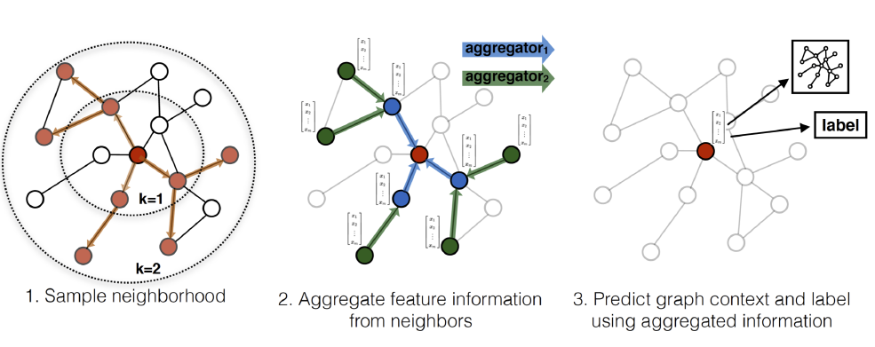
Graph Neural Network
Message Passing Neural Networks
→ aggregate feature message from neighbors
GCN
→
mean pooling
GraphSAGE
→
mean/max/LSTM
GAT
→
trainable attention weight
Notes:
从GCN之后，出现了很多GNN的模型，也是现在GNN的主流，和GNN一样，这些模型也是通过各种各样的方法聚合邻居节点的信息。
Graph Attention Network

Slide 8
02
P-GNN
P-GNN
Experiments
summary

Slide 9
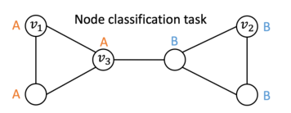
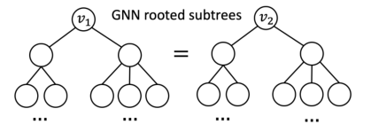

Limitation of existing GNNS
Cannot capture position / location of node within a graph
GNN cannot classify 𝑣1and 𝑣2, because of isomorphic network neighborhoods
➔Nodes with topologically same local neighborhood structure
$$v_{4}$$
➔Embedded to the same point in embedding space
▪In real world, structural equivalences are common –molecule or social networks
Notes:
现存的GNN在某些情况下会存在不足，GNN不能获得节点在图中的位置信息
。
例如，在如图所示的节点分类任务中，传统的GNN会把v1和v2分到相同的向量空间，因为v1v2的邻居结构相同
在现实世界中，结构相似性也是普遍存在的额，比如拥有相同结构的分子 和 相同社会关系的人

Slide 10
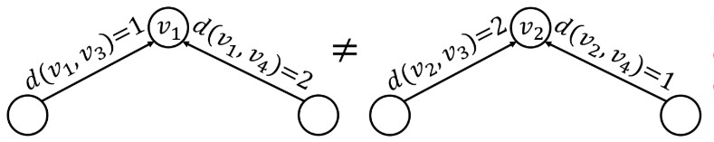

Position-aware Graph Neural Networks
Node position can be captured by quantifying the distance between two nodes
➔Nodes with topologically same local neighborhood structure
$$v_{4}$$
➔P-GNN can distinguish different nodes
Notes:
既然通过邻居节点的信息来判断节点的相似性不靠谱，这篇文章就提出，用节点之间的距离来刻画相似性
例如，在刚刚的例子中，v1v2结构虽然相似，但是,通过计算与其它节点之间的距离，便可以区分

Slide 11
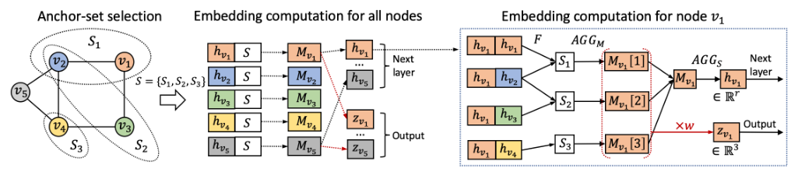
Position-aware Graph Neural Networks
Node’s positional information with respect to all other nodes in a network, while retaining inductive capability and utilizing node features
1. Anchor-set selection –sample multiple anchor-sets of different sizes
2. Position-aware node embedding via messages 𝑀𝑣𝑖, between a given node and anchor sets
-Message aggregation is shared across all nodes to distinguish nodes
Notes:
基于以上想法，作者提出了PGNN模型。

Slide 12
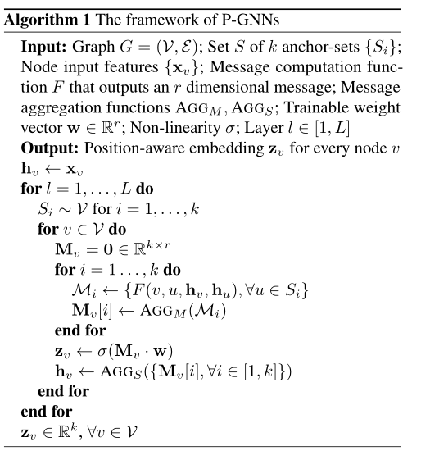
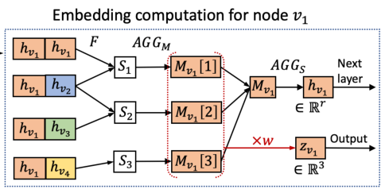
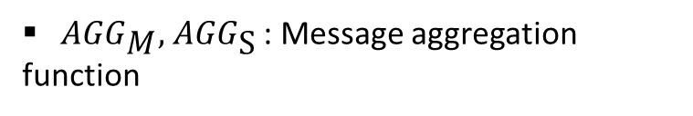
Position-aware Graph Neural Networks
▪ Multiple P-GNN layers
▪ 𝑘 random anchor-sets 𝑆𝑖
▪ M : Anchor-set messages
▪ 𝐹: Message computation function
$\text{▪} {\text{AGG}}_{\text{M}},$ ${\text{AGG}}_{\text{S}}$: Message aggregation function
Notes:
这里说大致思路
Zv不传导至下一层，因为每一层都要重sample锚集，所以距离信息也就换了。

Slide 13
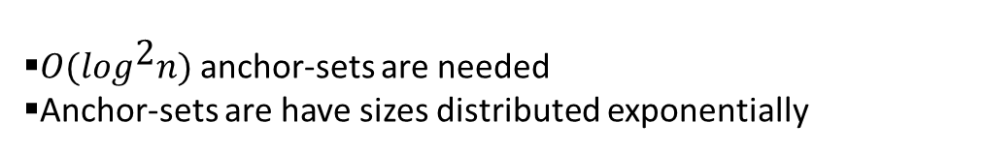
Anchor-set selection
▪Rely on Bourgain’stheorem when selecting anchor-sets in P-GNNs
→existence of a low distortion embedding
▪𝑂(${\text{log}}^{\text{2}}$𝑛) anchor-sets are needed
▪Anchor-sets are have sizes distributed exponentially
✓Size of anchor-sets
*hits: anchor-set hits node $v_{i}$, if $v_{i}$ or any of its n-hop neighbors is included in the anchor-set
-Small sets →provide informative positional information, but hit ratio is low
-Large set →high sample efficiency, but little information on position
➔Choosing anchor-sets of different sizes balances the trade-off
▪P-GNNs 𝒌=𝒄${\text{log}}^{\text{2}}$𝑛 random anchor-sets
denoted as 𝑆𝑖,𝑗⊂𝑉,𝑤ℎ𝑒𝑟𝑒 𝑖=1,…,𝑙𝑜𝑔𝑛,𝑗=1,…,𝑐𝑙𝑜𝑔𝑛
▪Sample each node in 𝑉 independently with probability $\frac{1}{2^{i}}$
Notes:
文章以布尔增益定理为基础，进行锚集的选择。
布尔增益定理内容是，一定存在一个映射，将一个向量空间映射到一个低维的向量空间中去，只需要XXX个锚集，并且锚集的大小呈现指数分布
锚机的大小与XXXX有关，需要选取不同的大小的锚机
PGNN有多少个锚机 ，。。。。。

Slide 14
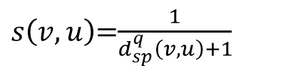
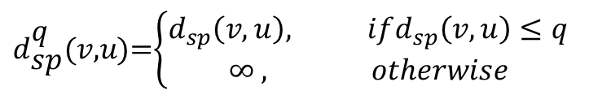
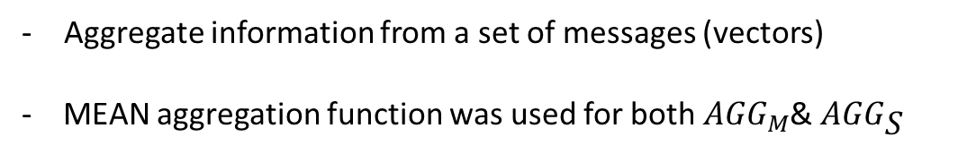
Message Computation/Aggregation Function
▪Message Computation Function, 𝑭
1.Position-based similarities ➔shortest path distance
- 𝑞-hop shortest path distance
${\text{d}}_{\text{sp}}^{\text{q}}(\text{v}\text{,}\text{u})$=$\left\{\begin{aligned}d_{sp}\left(v,u\right), ifd_{sp}\left(v,u\right)≤q \\ ∞ , otherwise\end{aligned}\right.$
$s\left(v,u\right)$=$\frac{1}{d_{sp}^{q}\left(v,u\right)+1}$
2.Feature information
𝐹(𝑣,𝑢,ℎ𝑣,ℎ𝑢)=𝑠(𝑣,𝑢)𝐶𝑂𝑁𝐶𝐴𝑇(ℎ𝑣,ℎ𝑢)
▪Message Aggregation Function, 𝑨𝑮𝑮
Aggregate information from a set of messages (vectors)
- MEAN aggregation function was used for both ${\text{AGG}}_{M}$& ${\text{AGG}}_{\text{S}}$
Notes:
前文提到的F

Slide 15
Experiments
1. Link prediction task
Datasets
Grid | 2D grid graph representing a 20X20 grid with 𝑉=400, no node features
Communities | Connected caveman graph -1% edges randomly rewired, 20 communities where each has 20 nodes
PPI | 24 protein-protein interaction networks -Each graph with 3000 nodes (avgdegree: 28.8), each node with node features (dimension: 50)
2.Pairwise node classification task
Communities | Connected caveman graph -1% edges randomly rewired, 20 communities where each has 20 nodes
Emails | 7 real world email communication graphs -Each graph has 6 communities, no node features
Protein | 1,113 protein graphs -Each node (protein) with a functional role, with node features (dimension: 29)
Notes:
Link Prediction 是一个 Graph 问题，它的目标是根据已知的节点和边，得到新的边（的权值/特征）
成对节点分类任务
为了负采样
如果两个节点在图中的相互距离很近，那么他们组成链接的可能性就很大。
两个节点如果处于不同的社区，但是邻居结构相同，那么传统的GNN表现就会不好

Slide 16
Experiments
Experimental setup
1、Transductive learning
-Model is trained and tested on a given graph with a fixed node ordering
→Node ordering matters
-Augment node attributes with unique one-hot identifiers
-Training : Validation : Test = 8 : 1 : 1 (existing & nonexistent links)
2、Inductive learning
-Pairwise node classification
→Predict whether node pair belongs to the same class
-Model needs to generalize across scenarios where node identifiers can be arbitrarily
permuted →consider only order-invariant node attributes
Notes:
特别是对于归纳任务，用一个热标识符扩充节点属性限制了模型的泛化能力，因为模型需要在节点标识符可以任意排列的情况下进行泛化。
因此，当数据集不具有节点属性时，我们在实验中只考虑使用不变阶的节点属性，例如常数标量。如果原始节点属性可用，则使用它们。

Slide 17
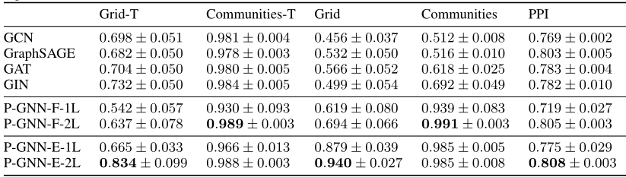
Experiments
Performance on link prediction tasks
-T: transductive learning setting / 1L,2L: # layers / F,E: 2-hop sp, exact sp
✓One-hot encodings of nodes help GNNs to memorize node IDs,
but expensive computation (𝑛 dimensional features)
✓P-GNN can discriminate symmetric nodes →one-hot features are not helpful
✓If graphs have rich features, performance gain of P-GNNs is smaller
-positional information is already captured by input node features
✓P-GNN-F still achieved comparable results
Notes:
假设分类器的输出是样本属于正类的socre（置信度），则AUC的物理意义为，任取一对（正、负）样本，正样本的score大于负样本的score的概率。
在transductive learning的时候，两者表现差不多，原因是独热编码的特征信息记住了节点ID
另一方面，不使用独热编码的表现也很好，独热编码并没有起到帮助
在PPI中，PGNN 的增益效果并不好，解释是，特征信息已经把位置信息包含了
-F –E 差不多

Slide 18
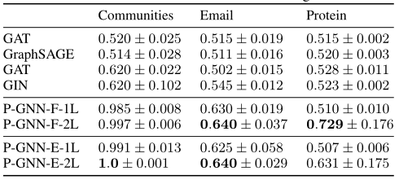
Experiments
Performance on pairwise node classification tasks
1L,2L: # layers / F,E: 2-hop sp, exact sp
✓Case: nodes with similar neighborhood structures, but in different classes
→GNNs – structure-aware embeddings – cannot perform well
→P-GNNs – significant increase in performance

Slide 19
Summary
Position-aware Graph Neural Networks (P-GNNs) for node embeddings with node positional information
P-GNNs outperformed existing GNNs when graph consists of nodes with isomorphic positions

Slide 20
03
T-Graph
T-graph

Slide 21

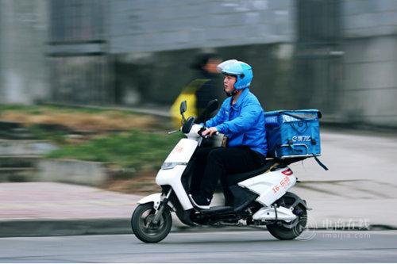

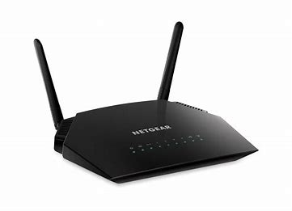
T-Graph
蓝牙
WIFI
Notes:
现在 物联网设备越来越多,物联网正改变着各行各业
对于外卖行业来说，外卖行业可以利用的信息有XXXX ,利用这些信息优化外卖行业
蓝牙 wifi 骑手 手机 路由器 蓝牙

Slide 22
T-Graph
目标
到店离店预测
数据
骑手到店时，收到的蓝牙信号、WIFI信号，以及对应商铺的坐标，是否到店为标签。
目前方法
1、构图，生成embeding ；图中的点蓝牙、WIFI、商户三类，。
2、预测。骑手点击到店时候，收到的信号生成embeding，与之前的embeding做比较，判断是否到店。
Notes:
分为两部分
到店离店预测模型

Slide 23
04
总结
References

Slide 24
References
P-GNN:You J, Ying R, Leskovec J. Position-aware graph neural networks[J]. arXiv preprint arXiv:1906.04817, 2019.
Github：https://github.com/JiaxuanYou/P-GNN/
GraphSAGE: Hamilton W, Ying Z, Leskovec J. Inductive representation learning on large graphs[C]//Advances in neural information processing systems. 2017: 1024-1034.
GCN: Kipf T N, Welling M. Semi-supervised classification with graph convolutional networks[J]. arXiv preprint arXiv:1609.02907, 2016.
GAT: Veličković P, Cucurull G, Casanova A, et al. Graph attention networks[J]. arXiv preprint arXiv:1710.10903, 2017.
GCN解读: https://zhuanlan.zhihu.com/p/71200936
GCN解读: https://blog.csdn.net/yyl424525/article/details/100058264
Notes:
几篇文章
和博客
知乎参考
Github地址

Slide 25
谢谢大家
报告人：周威 时间：2020.05.8

